Slide 1
Муниципальное образовательное учреждение
дополнительного образования
«Дом детского творчества»
Ясногорского района Тульской области
Бумага – волшебница
Составил: Флягина Ольга Николаевна, педагог дополнительного образования

Slide 2
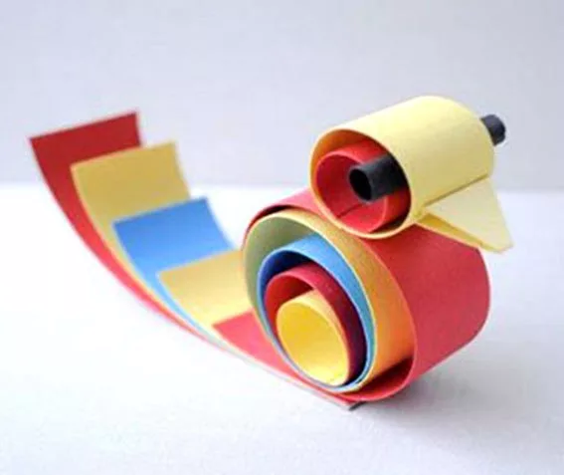
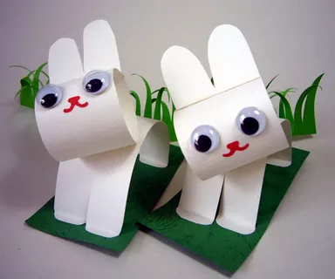
Тема сегодняшнего мастер-класса: «Бумага-волшебница».
Разноцветные листы,
Вырезай и клей их ты.
Аппликации, картинки,
Серебристые снежинки.
Можешь сотворить и флаги
Из листов цветной бумаги.

Slide 3
Предлагаю вам изготовить объемную поделку «Чудо-рыба»
Перед тем, как приступить к изготовлению поделки вспомним технику безопасности при работе с ножницами и клеем.
1.Если ножницы даешь,
Помни четко правило:
Два колечка другу дай,
Это будет правильно.
2.Обращайтесь с ножницами очень осторожно,
Резать кончиком нельзя, серединой – можно.
3. Когда выполнишь работу,
Тут же ножницы закрой,
Чтоб до острых кончиков,
Не коснулся кто другой.
4.Лишь окончена работа –
Ножницам нужна забота.
Положи ты их в чехол,
Приведи в порядок стол.
5.Клей не пробуй ты на вкус
Это точно не арбуз.
Клей не нюхай, а скорей
Ты свою поделку склей

Slide 4
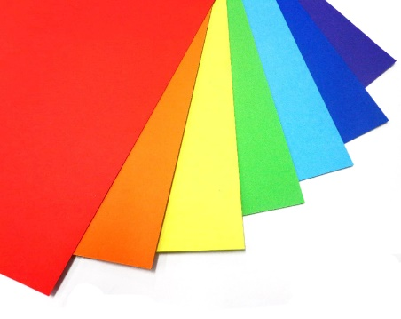
Для начала выберите один лист цветной бумаги

Slide 5
2. Берем лист цветной бумаги и располагаем его таким образом

Slide 6
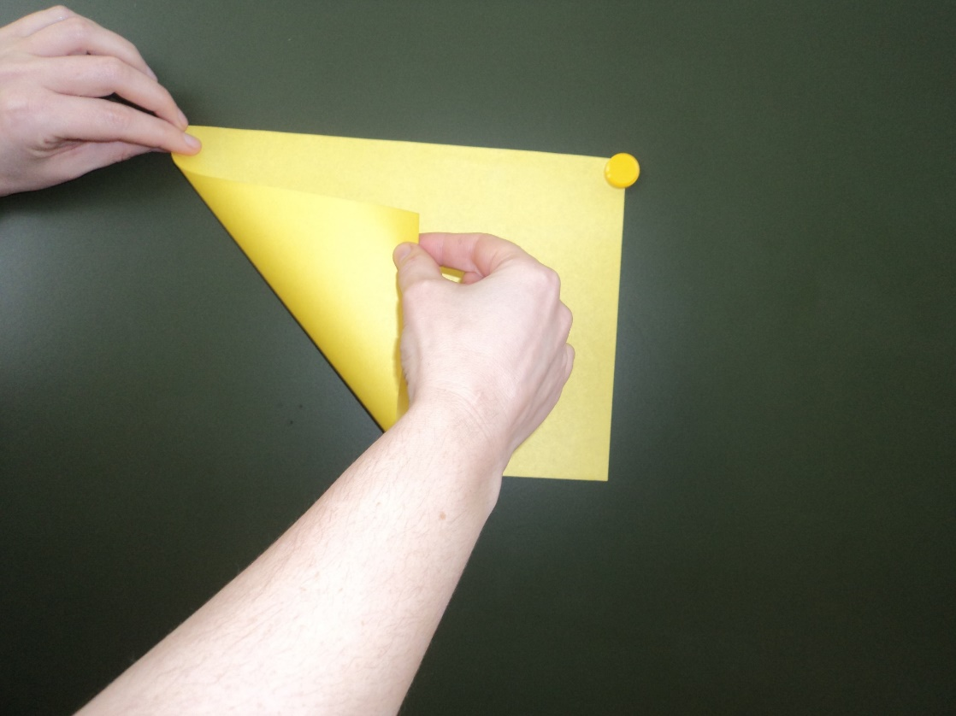
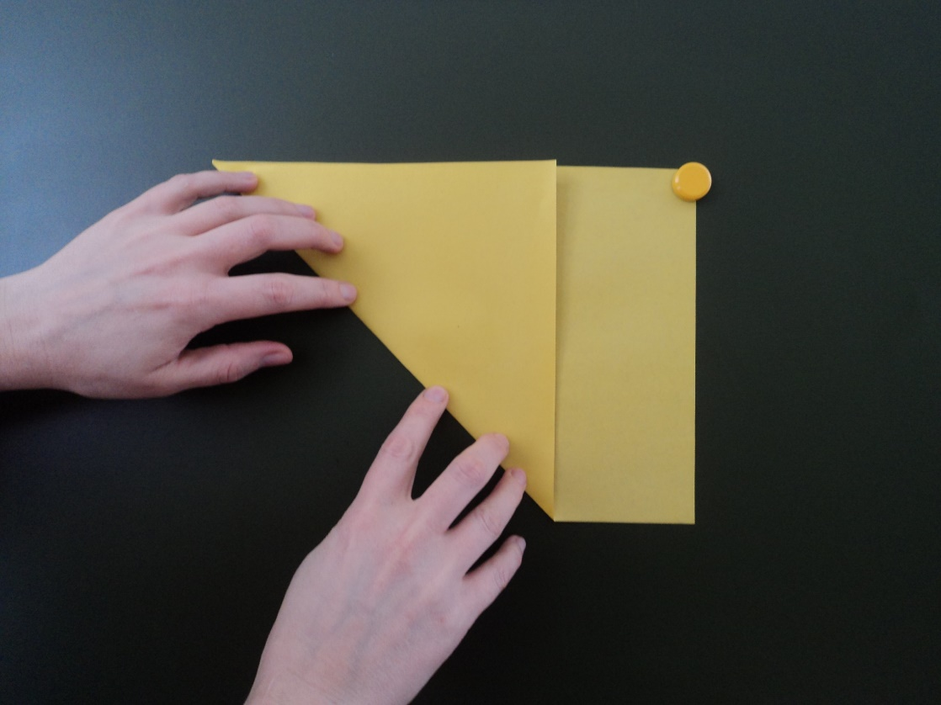
3. Изготовим из прямоугольника квадрат. Для этого нижний левый или правый угол приподнимаем и направляем к верхней стороне листа. Проводим рукой по линии сгиба.

Slide 7
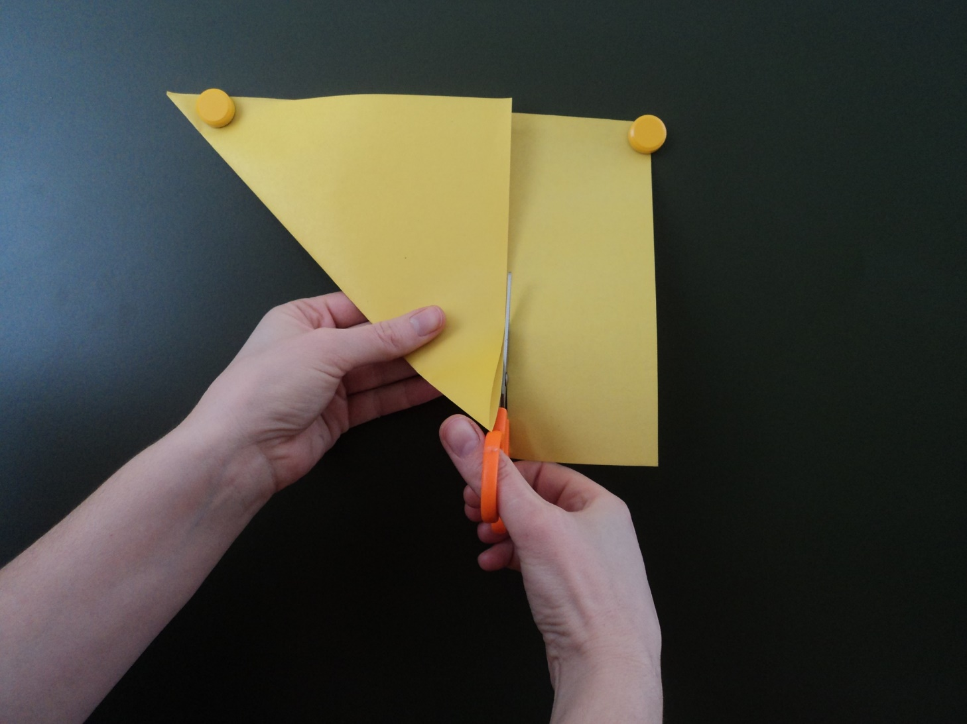
4. Лишнюю часть справа отрезаем.

Slide 8
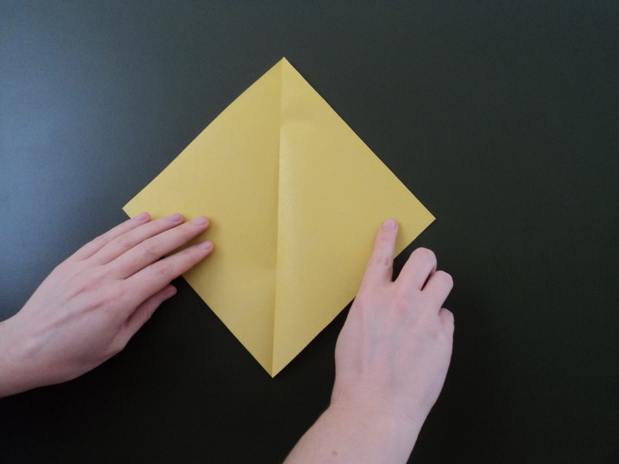
5. Приступаем к изготовлению тела рыбы. Разворачиваем лист и располагаем его в виде ромба.

Slide 9
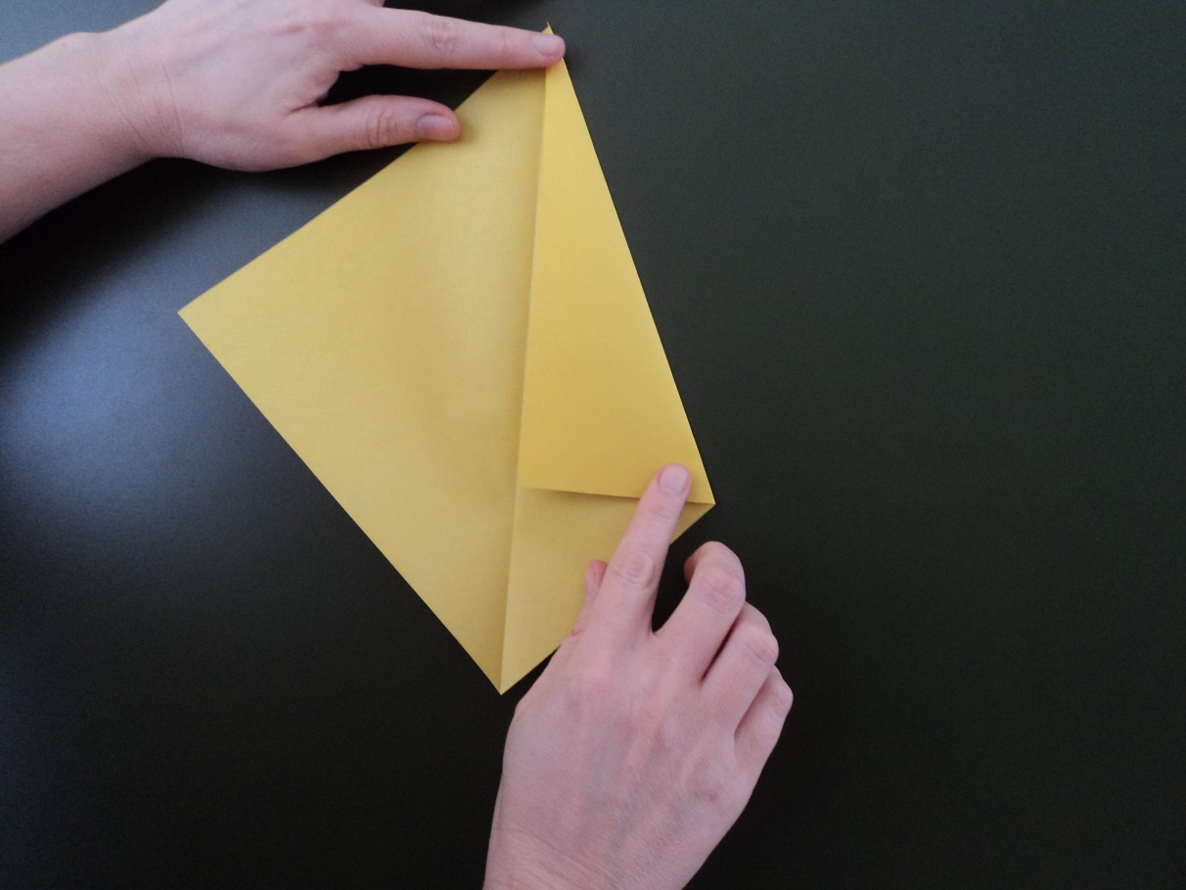
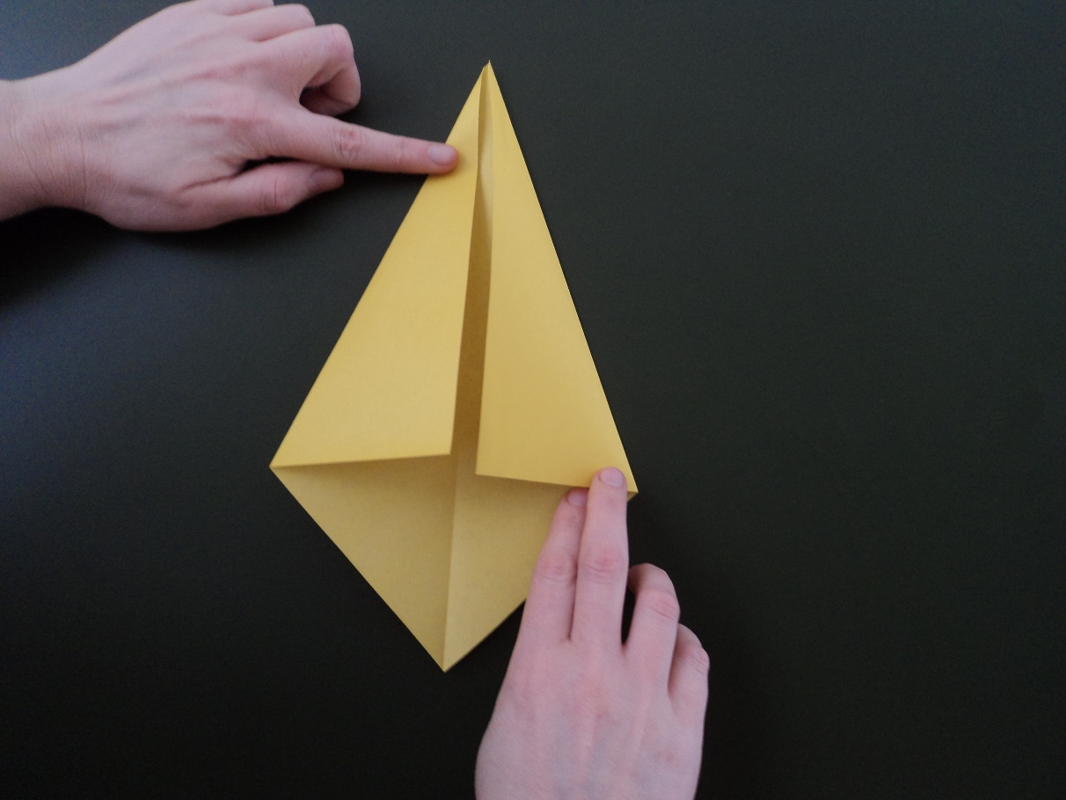
6. Правую часть сгибаем к середине. Проводим рукой по линии сгиба. Левую часть сгибаем к середине. Проводим рукой по линии сгиба.

Slide 10
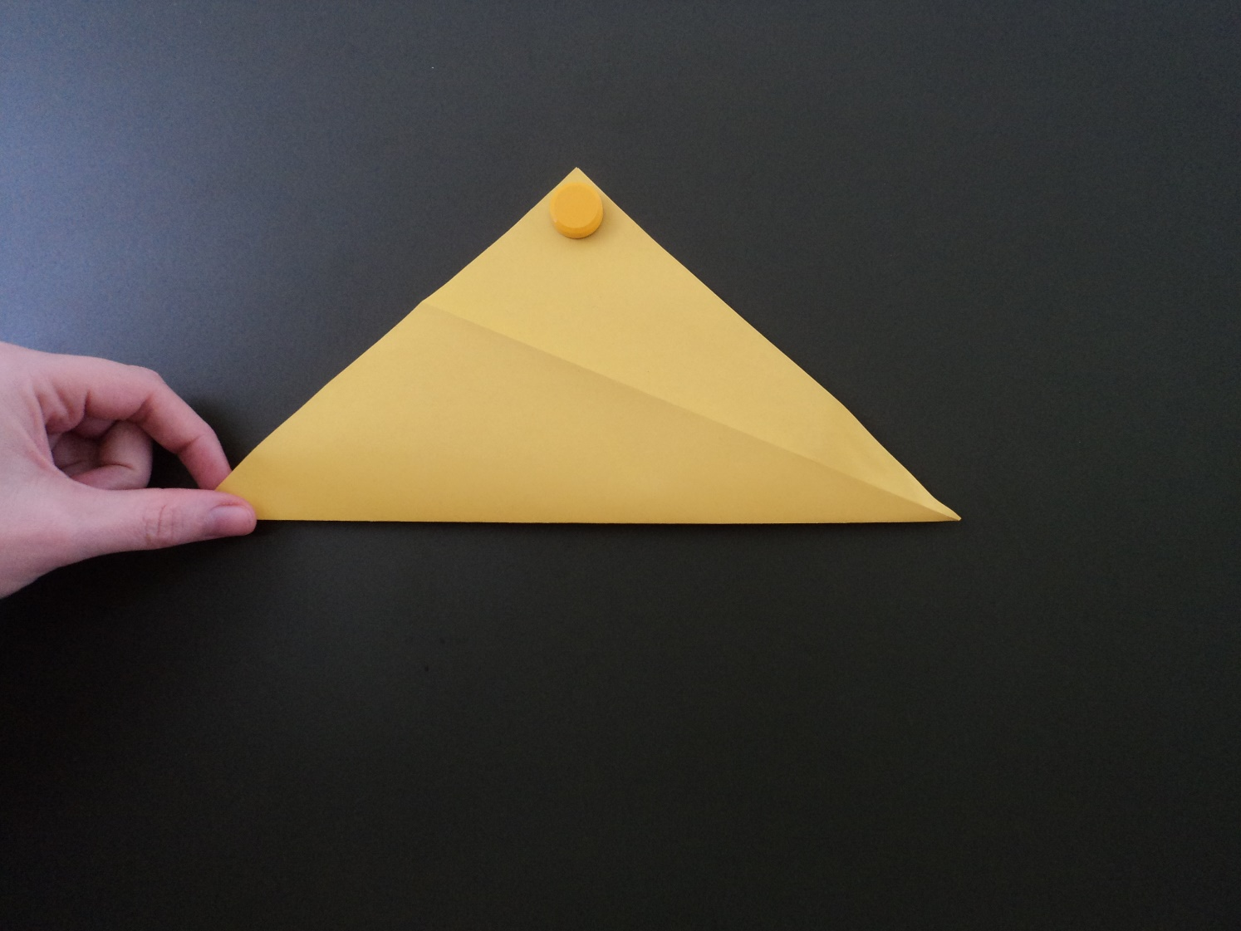
7. Разворачиваем. Нижний угол совмещаем с верхним (квадрат складываем по диагонали пополам). Получился треугольник. Проводим рукой по линии сгиба.

Slide 11
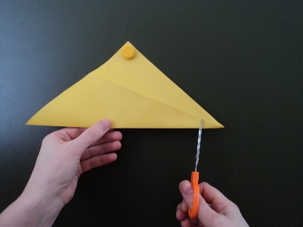
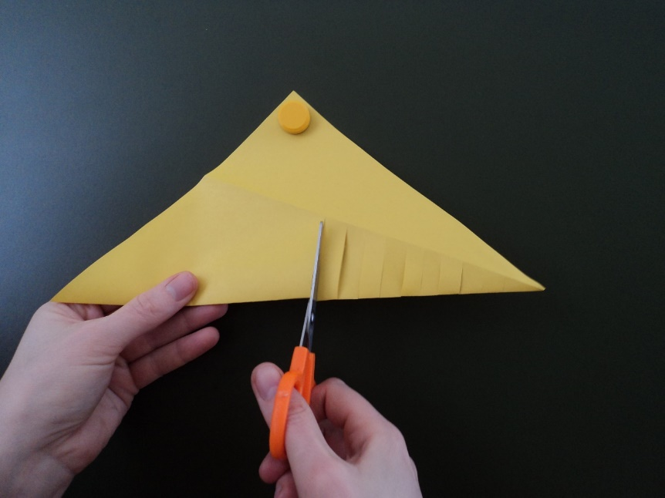
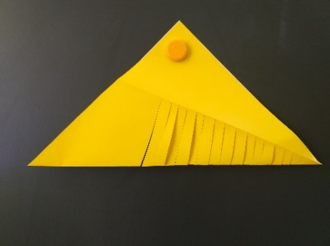
8. Делаем ножницами надрезы в виде соломки до линии сгиба.
Надрезы делаем не до конца, оставляем место для головы!

Slide 12
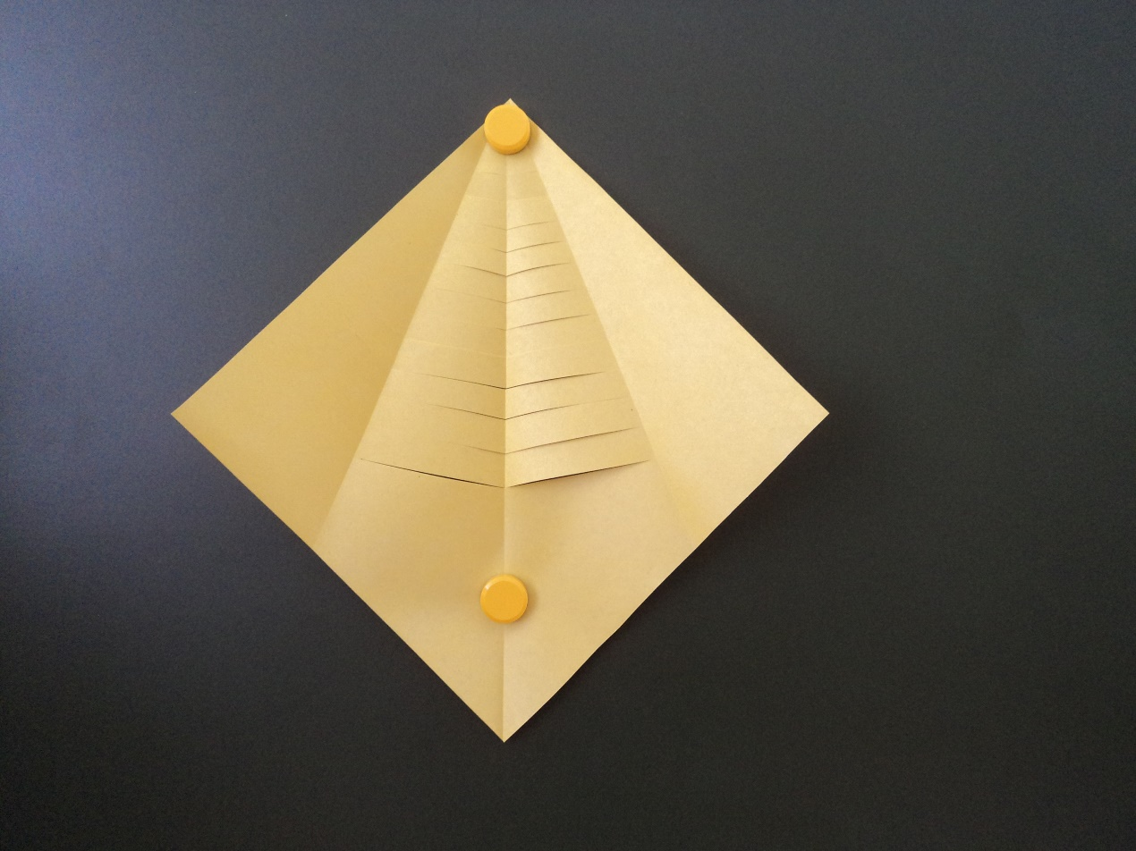
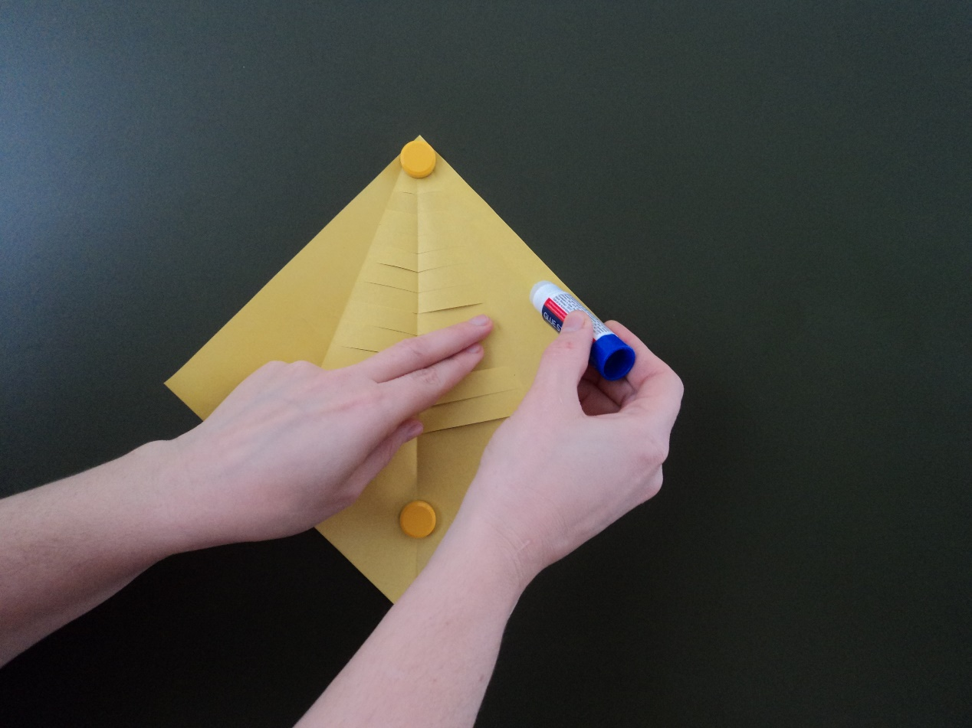
9. Разворачиваем. У нас получилось четыре треугольника.
Крайний правый треугольник смазываем клеем.

Slide 13
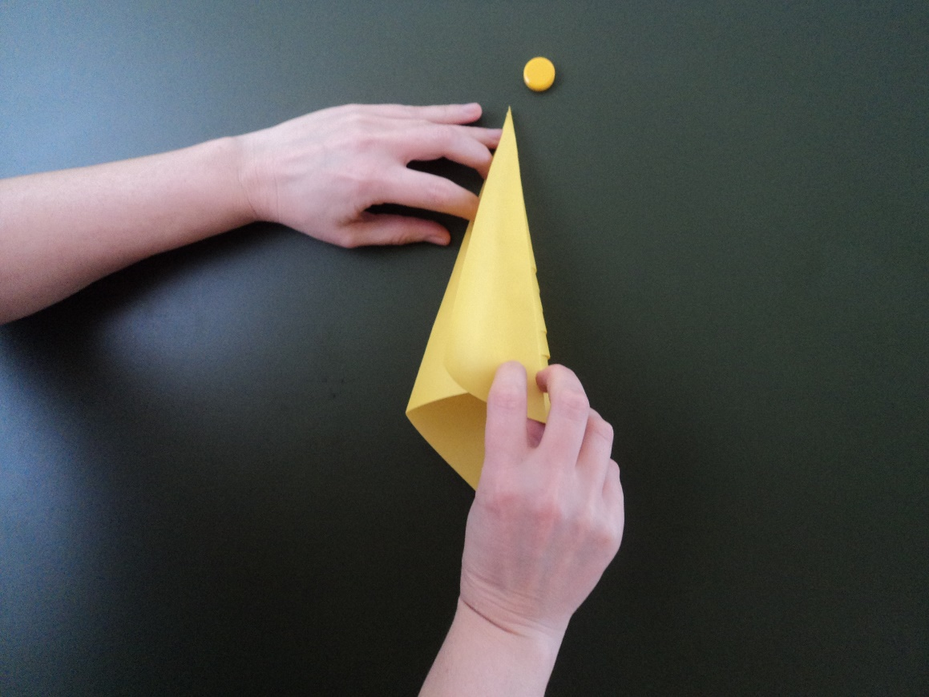
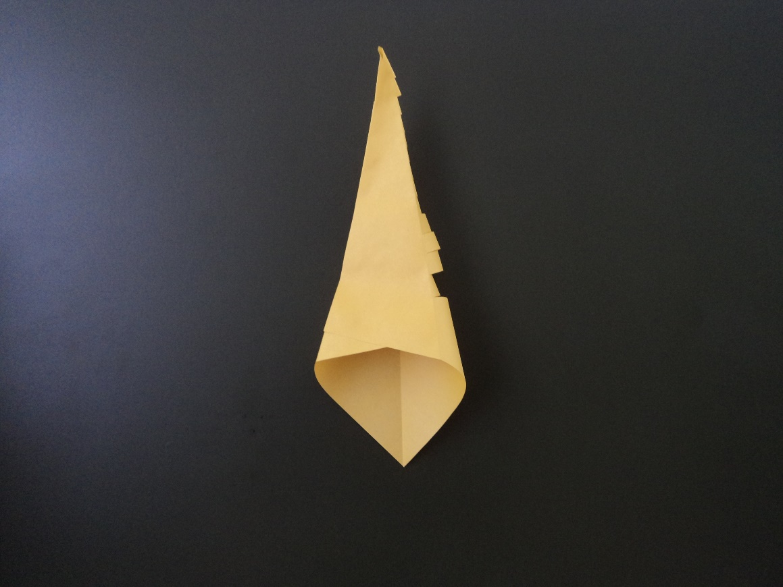
10. Приклеиваем этот треугольник на обратную сторону треугольника слева.

Slide 14
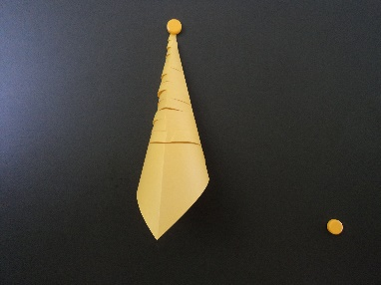
11. Получилось тело рыбы.

Slide 15
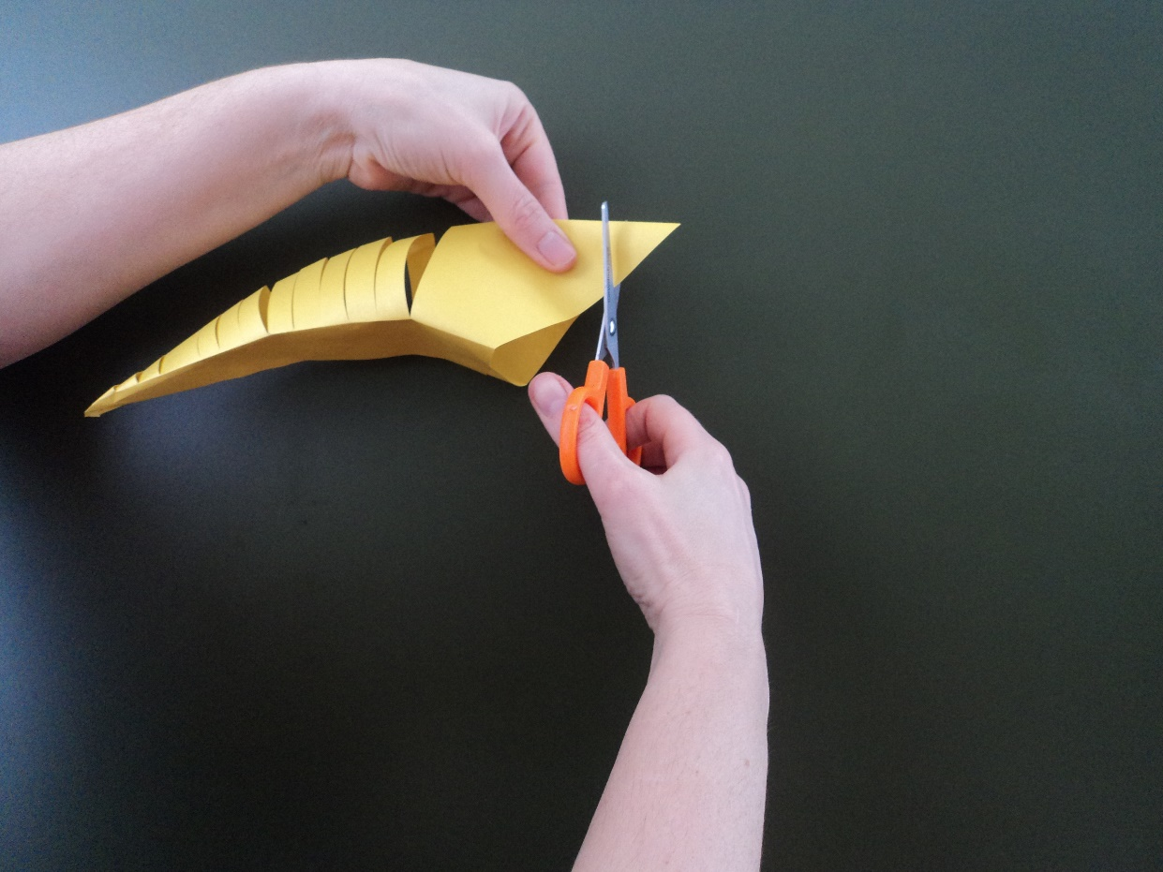
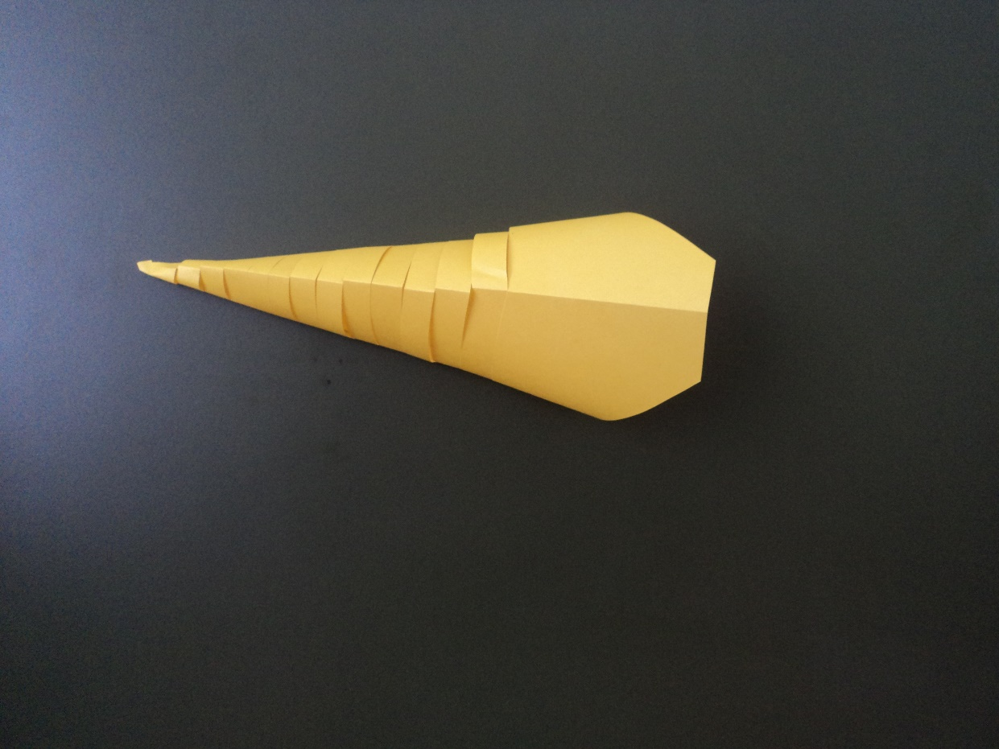
12. Отрезаем небольшой треугольник.

Slide 16
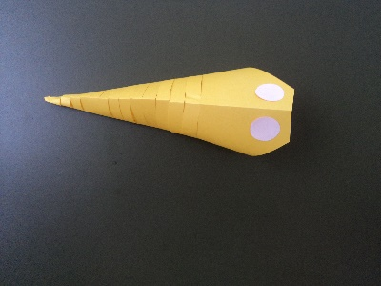
12. Приклеиваем два овала из белой бумаги-это место, куда будем крепить глаза.

Slide 17
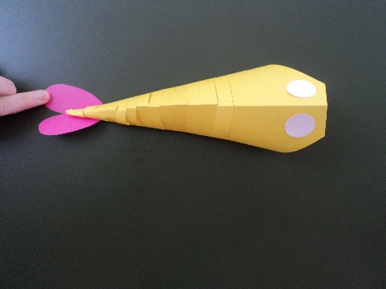
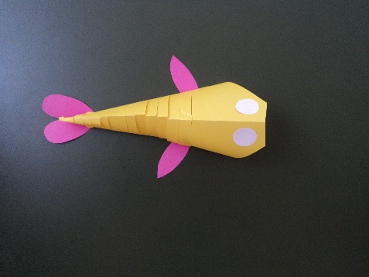
13. Вырезаем из цветной бумаги хвост и плавники. Наклеиваем их.

Slide 18
14. Вырезаем из черной бумаги «глаза». Приклеиваем на овал.

Slide 19
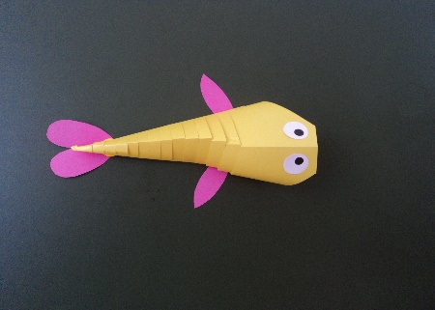
15. Чудо-рыба готова!

Slide 20
Наша встреча подошла к концу.
Спасибо всем за внимание!
До свидания!
Творческих успехов!

